Slide 1
Portfolio

Slide 2
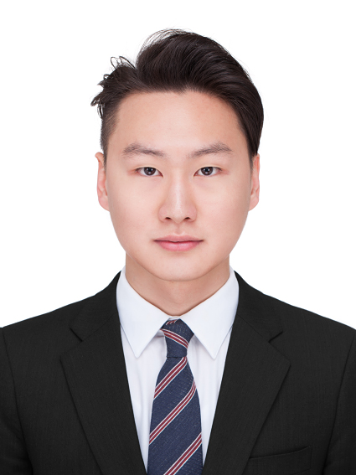
About
가톨릭대학교 4학년 (2013.03 ~)
이 태현
Lee Tae-hyun
010 7162 4020
leethw@naver.com
github.com/LeeTaeHyun94

Slide 3
Language
+ Database
+ Algorithm
Ability
C, C++
MySQL
Data Structure
C#, WPF
Oracle DBMS
BOJ : leethyun
Spring Framework
Algospot : leet
Java
JSP & Servlet

Slide 4
Awards & Antecedents
2017 산업융합 아이디어 공모전 대상
Awards & Antecedents
2017 가톨릭대학교 교내 창업 아이디어 공모전 우수상
2017 가톨릭대학교 교내 프로그래밍 대회(ACM-ICPC 온라인 예선) 은상
2017 가톨릭대학교 컴퓨터정보공학부 학술제 프로그래밍 대회 2등
2018 SCPC(Samsung Collegiate Programming Cup) 본선 진출
2018 디지털 과거 Code + 본선 진출
2018 Edaily Coding Challenge 본선 38등
2018 가톨릭대학교 컴퓨터정보공학부 학술제 프로그래밍 대회 1등

Slide 5
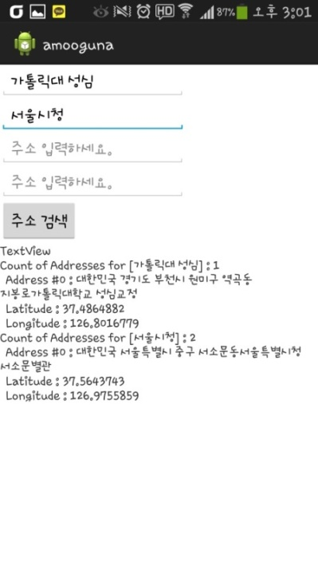
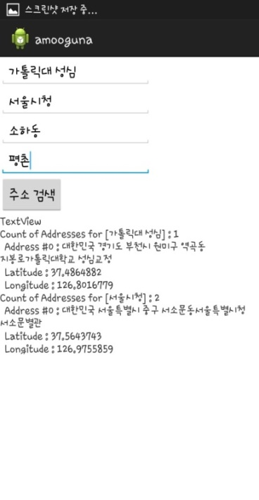
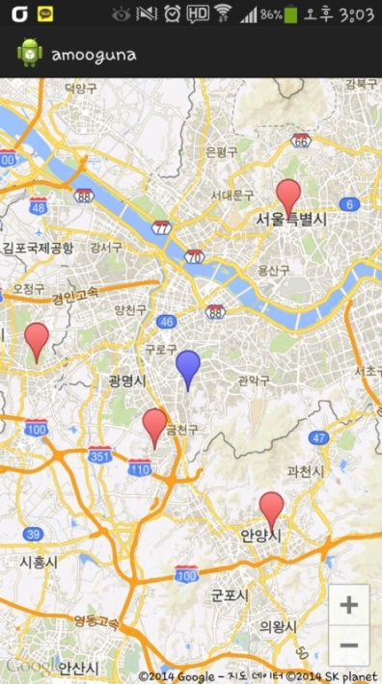
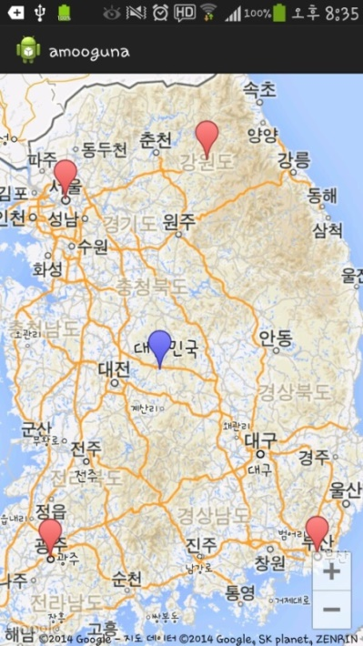
우리 지금 만나
Project
Eclipse ADT를 이용하여 안드로이드 어플리케이션 제작, Server & DB 미사용
Google Map API 사용, 위치를 기반으로 약속 장소 정해주는 어플리케이션
발표 영상 : https://www.youtube.com/watch?v=KplTCuy1xSg&t=2s

Slide 6
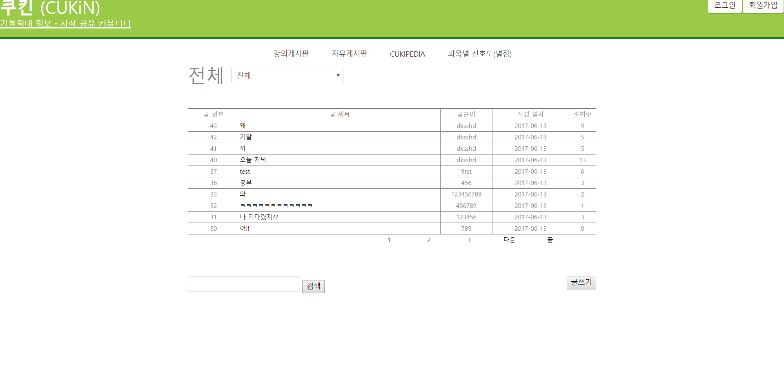
CUKIN
Project
JSP & Servlet으로 MVC 패턴에 맞게 웹 애플리케이션을 개발
네이버 지식iN에 착안하여 학교 지식 정보 공유 커뮤니티가 아이디어.
DB : MySQL, Server : JSP & Servlet + Apache, Front-end : Bootstrap

Slide 7
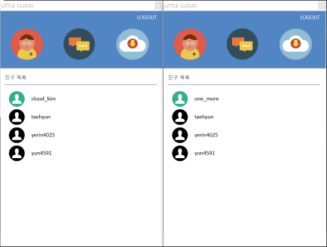
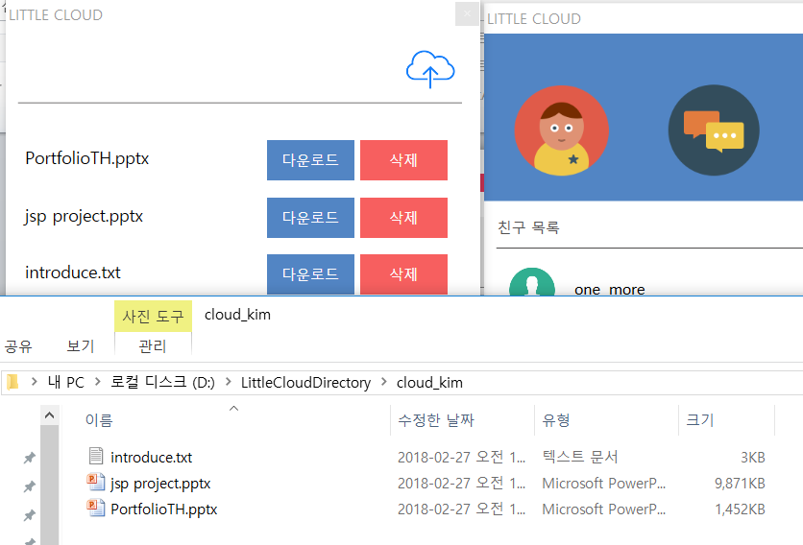
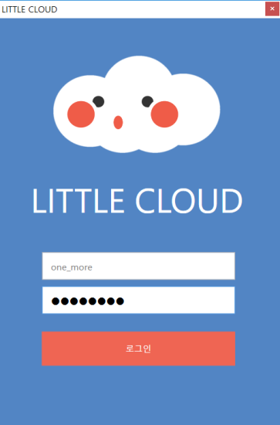
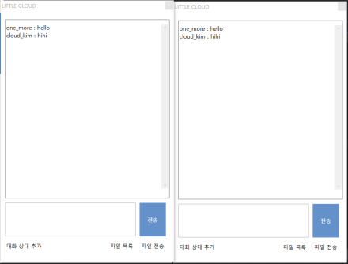
Little Cloud
Project
C#, WPF를 이용하여 MVVM 패턴에 맞게 윈도우 애플리케이션을 개발
메신저라는 기본 기능을 기반으로
파일 송수신 서비스 및 회원 별 개인 저장소 서비스(파일 클라우드 서비스)가 특징
DB : MySQL, Server : C#
Git : https://github.com/LeeTaeHyun94/LittleCloud

Slide 8
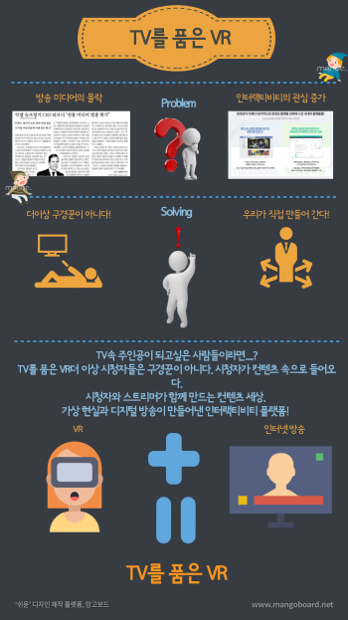
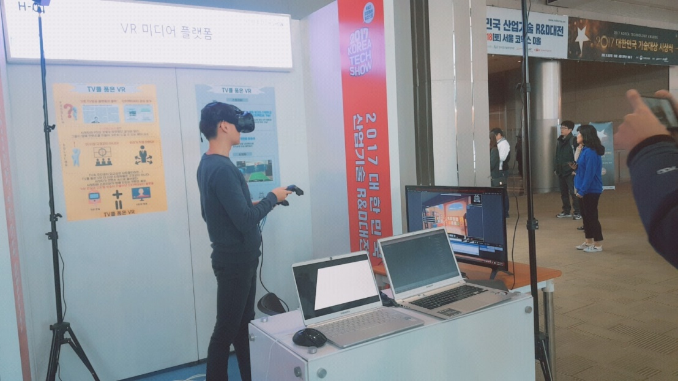
Interactivity를 강조한 VR 미디어 플랫폼(TV를 품은 VR)
Project
개발은 완료되지 않았으나 아이디어 구상 및 설계는 완료한 프로젝트
Unity로 개발된 VR 컨텐츠를 이용
홍보 영상 : https://www.youtube.com/watch?v=xDaZBGuefIM&feature=youtu.be

Slide 9
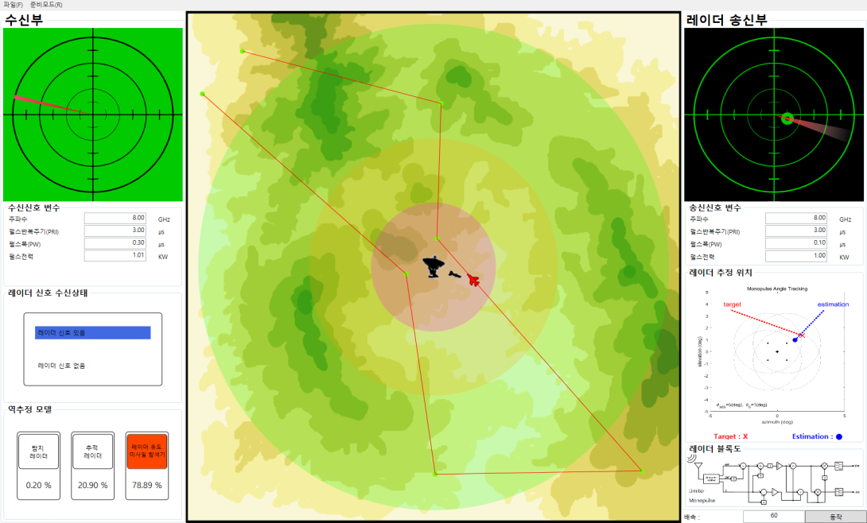
전자전투 모델링 연구 (Electronic Warfare Simulator)
Project
C#, WPF를 이용하여 MVVM 패턴에 맞게 윈도우 어플리케이션 개발, Server, DB 미사용
전자전 시뮬레이터 구현
(위협체 추적 및 레이더 역추정 – 기계학습(인공지능) 알고리즘 사용, 레이더 추정 위치를 그래프로 구현 – Matlab)

Slide 10
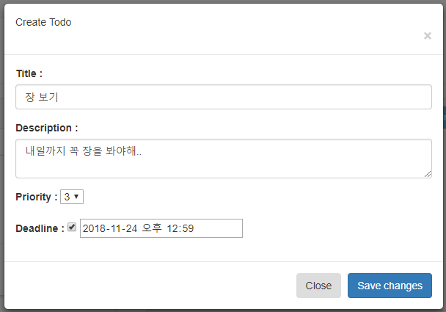
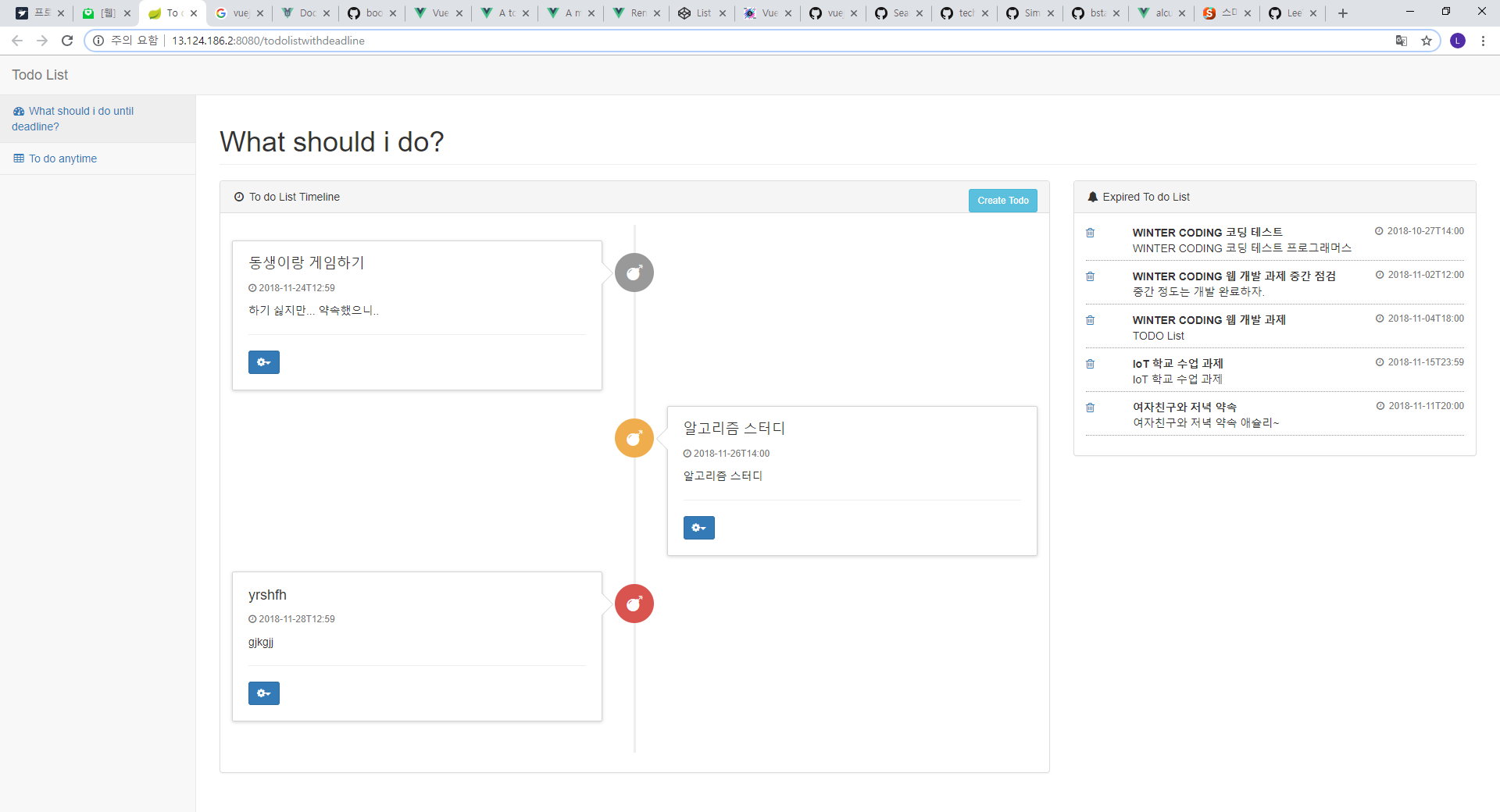
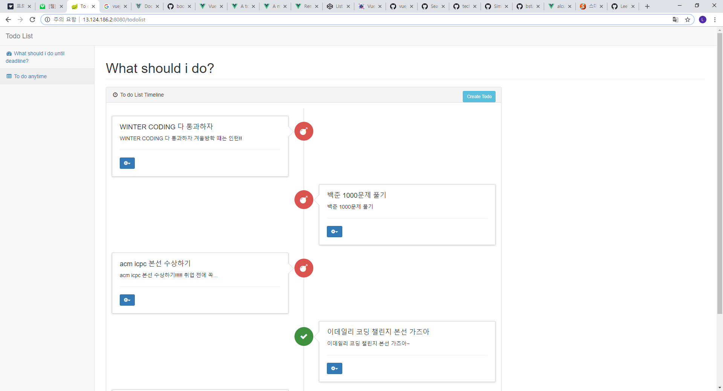
Todo List
Project
Back-End : Spring Boot + JPA (DB : MySQL)
Front-End : Bootstrap (HTML + jQuery + Javascript)
Git : https://github.com/LeeTaeHyun94/todo

Slide 11
감사합니다.

